Slide 1
Bilan des actions NAH 2022-2023
Collège GERARD HOLDER

Slide 2
Septembre – Octobre 2022
Campagne d’affichage NAH
Réunions avec les ambassadeurs
Formés en juin 2022 par l’équipe mobile de sécurité (EMS) du rectorat
Exposition « Moi jeune citoyen »
Constitution de l’équipe ressource :
L’équipe de CPE (4 personnes)
La médiatrice sociale en milieu scolaire (MSMS)
L’assistante sociale
Les infirmières
L’Assistant de Prévention et de Sécurité (APS)

Slide 3
Novembre 2022
Journée de lutte contre le harcèlement (17 novembre) :
Interprétation de la chanson « l’effet de masse » durant la récréation de 10h par des élèves de 4ème et 3ème accompagnés par l’orchestre de la classe CHAM et dirigé par le directeur du conservatoire, pour l’ensemble des personnels et des élèves de l’établissement
Affichage « HOLDER CONTRE LE HARCELEMENT » - devenu « HOLDER POUR LE BIEN VIVRE ENSEMBLE »
Passation d’un questionnaire anonyme auprès des élèves sur la thématique du harcèlement (147 réponses)
Avec pour objectif de repasser ce questionnaire tous les ans afin de mesurer l’évolution des réponses des élèves
Boite à mots : Témoignages, idées, messages de soutien

Slide 4
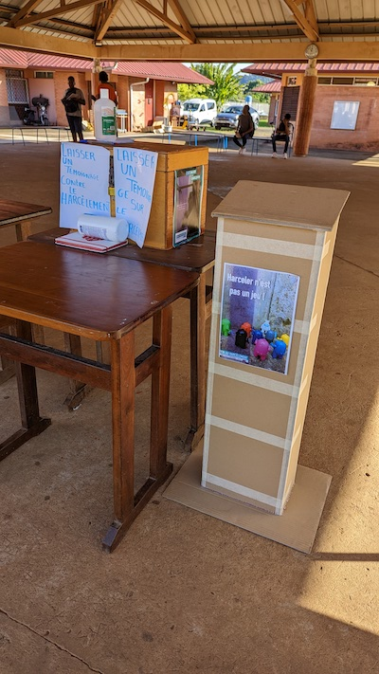
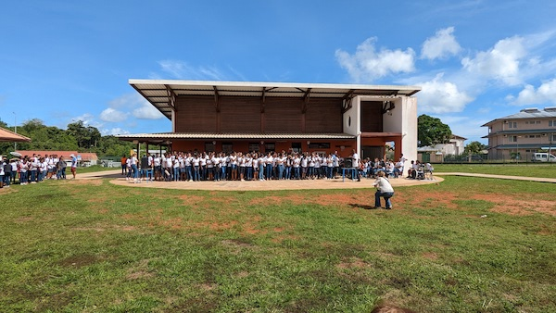
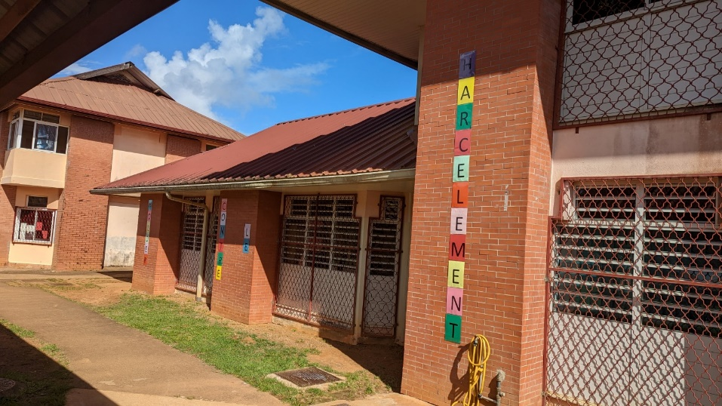
Journée de lutte contre le harcèlement scolaire – 17 Novembre 2022
Affichage dans le collège du message : HOLDER CONTRE LE HARCELEMENT
Interprétation de la chanson « l’effet de masse » de Maëlle par les élèves de 4ème et 3ème à la récréation
Passation du questionnaire et la boite à mots mise à disposition des élèves

Slide 5
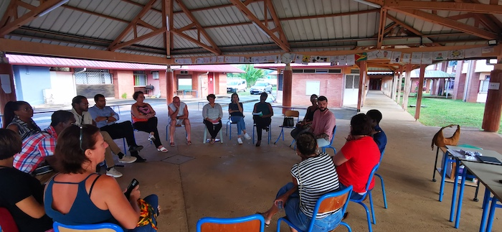
Janvier – Mars 2023
Participation au concours d’affiche NAH
Communication auprès des élèves
Près de 60 productions d’élèves ont été réalisées
Finalisation du protocole de prise en charge des situations de harcèlement par l’équipe ressource
La méthode de la préoccupation partagée (MPP) est suivie par le protocole
Café des parents sur la thématique du harcèlement scolaire
A la demande des associations de parents d’élèves

Slide 6
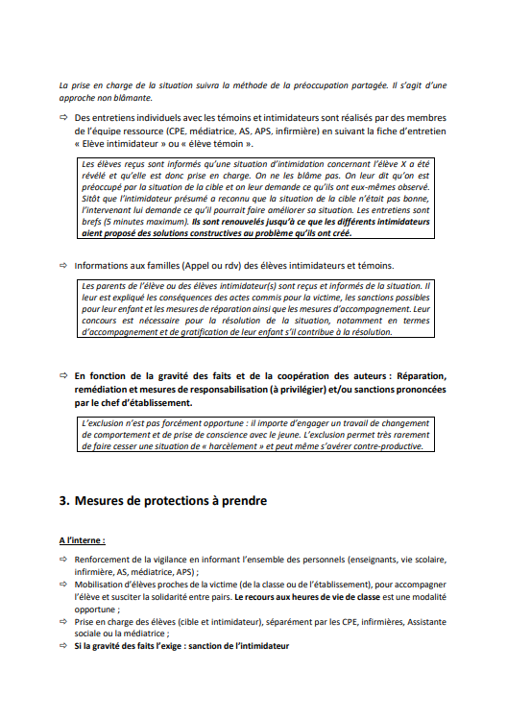
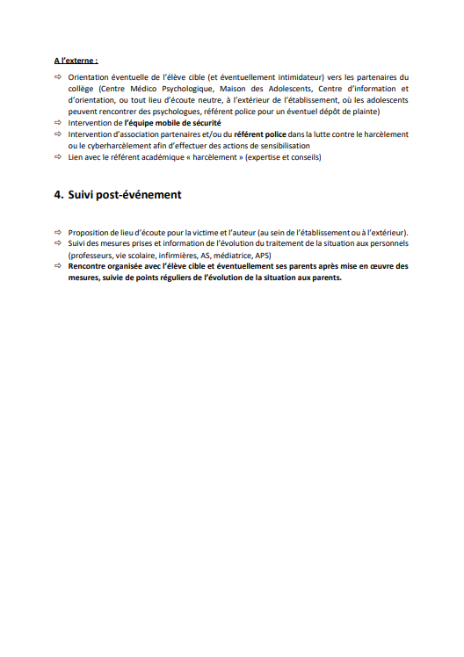
Protocole de prise en charge des situations de harcèlement

Slide 7
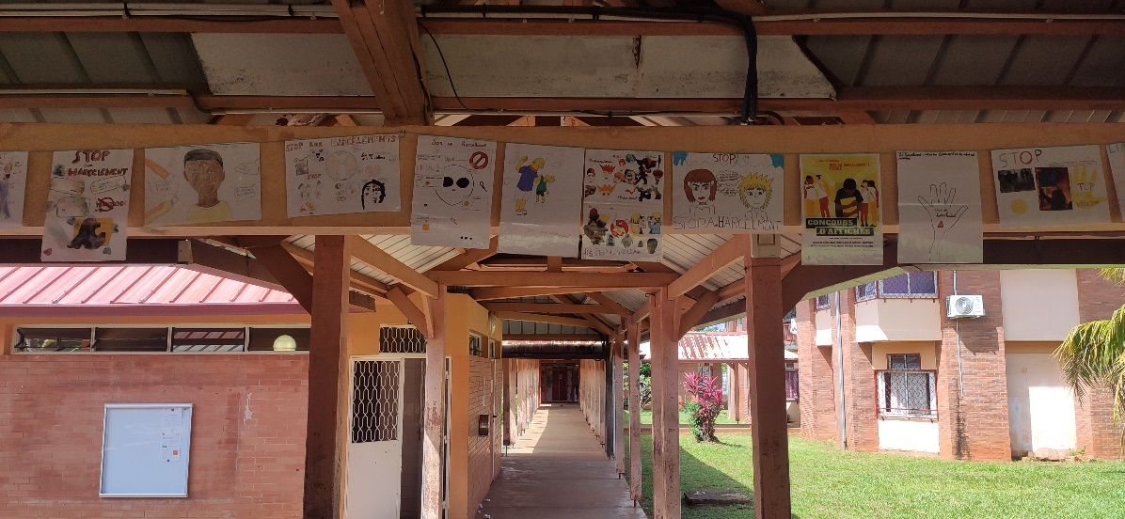
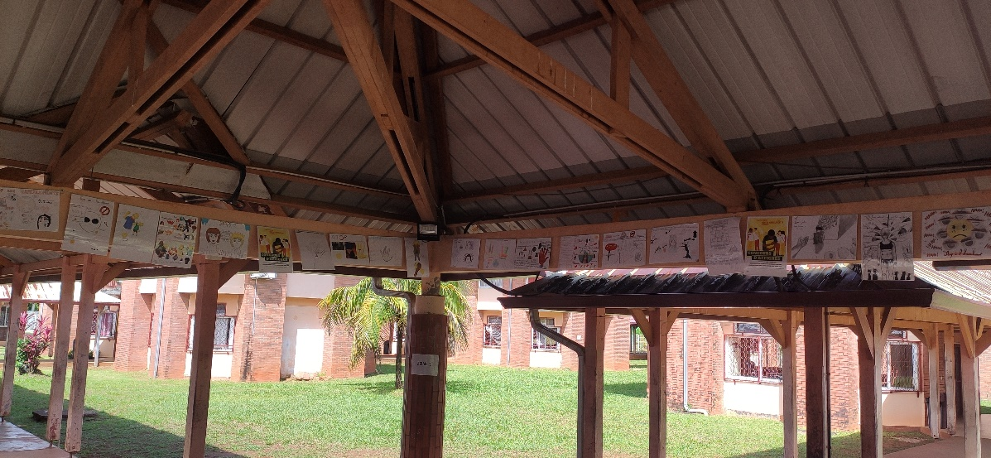
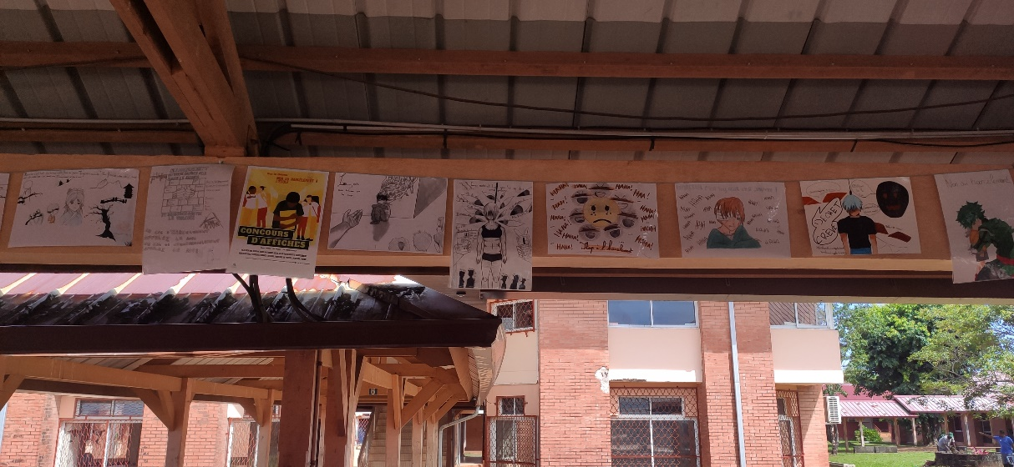
Avril 2023
Affichage sous le préau des affiches réalisées par les élèves

Slide 8
Tout au long de l’année :
En collaboration avec les équipes pédagogiques : chaque CPE a eu l’occasion de mener des interventions ponctuelles dans le cadre des heures de vie de classe sur la thématique du harcèlement, du cyber-harcèlement de l’estime de soi et des émotions. Tous les niveaux sont concernés.
Intervention du référent police (M. Morel) sur la thématique du cyber-harcèlement.
Sans oublier le travail de prévention mené au quotidien par les membres de l’équipe ressource qui a permis de désamorcer de nombreuses situations avant qu’elles ne deviennent trop problématiques.

Slide 9
Perspectives pour l’année 2023 - 2024
Formation des nouveaux ambassadeurs NAH en collaboration avec l’EMS
Gagner en visibilité auprès de l’ensemble de la communauté éducative (missions et projets)
Programmation de séances de sensibilisation et de prévention sur la thématique du harcèlement scolaire pour tous les niveaux
Mise en place d’un programme d’éducation aux médias et à l’information (EMI) afin d’accompagner nos élèves dans leurs usages des réseaux et ainsi prévenir les phénomènes de cyber-harcèlement (mais pas seulement)
Modification du carnet de correspondance pour inclure davantage d’informations sur les personnes ressources en la matière
Reconduction des actions NAH :
Journée de lutte contre le harcèlement
Questionnaire sur le harcèlement
Participation au concours NAH
Interventions de collaborateurs extérieurs (Police, associations)

